Slide 1



Hello world2!
M1_U4- Mi primera aplicación
VÍCTOR JOSÉ VERGEL RODRÍGUEZ
victorvergel
@victorvergel
10/10/2024

Slide 2
ÍNDICE
Presentación clase
Hola mundo. Mis primeros widgets

Slide 3

URL importantes
Descarga IDE
  https://developer.android.com/studio
API levels: https://apilevels.com/
Documentación del API
  https://developer.android.com/reference/
GitHub
  https://github.com/Tokio-School/master_android
Notes:
Ejemplos-y-Ejercicios-no-obligatorios

Slide 4


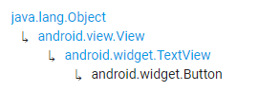
ÍNDICE
Componentes básicos de Android
  View
    TextView, EditText, Button

Slide 5
View
setOnClickListener(View.OnClickListener listener): Permite establecer un OnClickListener en la vista, lo que significa que puedes definir acciones personalizadas que se ejecutarán cuando el usuario toque la vista.
setVisibility(int visibility): Valores posibles: View.VISIBLE (visible), View.INVISIBLE (invisible pero ocupa espacio) o View.GONE (invisible y no ocupa espacio).
setEnabled(boolean enabled): Permite habilitar o deshabilitar la vista. Cuando una vista está deshabilitada, no se pueden realizar interacciones con ella, como hacer clic o tocar.
Notes:
Ejemplos-y-Ejercicios-no-obligatorios

Slide 6
TextView
setText(CharSequence text): mostrará el texto en el TextView.
CharSequence getText(): recupera el texto del TextView.
setOnClickListener(View.OnClickListener listener): Al pulsar el TextView, se llama a la función onClick del objeto OnClickListener,
Notes:
Ejemplos-y-Ejercicios-no-obligatorios

Slide 7
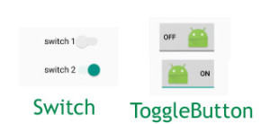
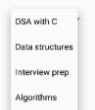
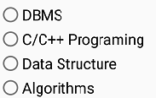
Componentes básicos de Android
Switch/ToggleButton
Spinner
RadioGroup, RadioButton

Slide 8
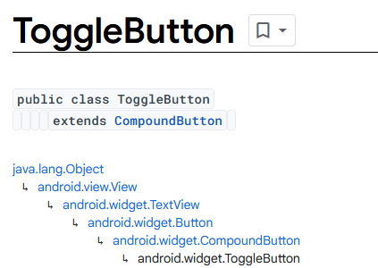
ToggleButton
Métodos:
void setOnCheckedChangeListener(OnCheckedChangeListener listener)
setTextOff/ setTextOn
Boolean IsChecked()
Atributos:
android:textOff, android:textOn
Notes:
Ejemplos-y-Ejercicios-no-obligatorios

Slide 9
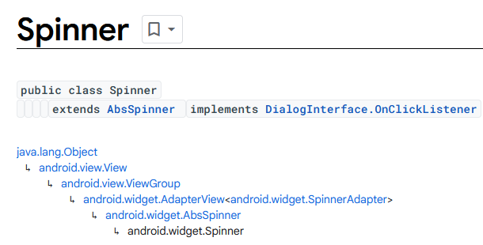
Spinner
Métodos importantes
  setOnItemSelectedListener(OnItemSelectedListener)
  Object getSelectedItem()
  setAdapter(ArrayAdapter adaptador)
  SpinnerAdapter getAdapter()
Atributos
  entries
Notes:
Ejemplos-y-Ejercicios-no-obligatorios

Slide 10
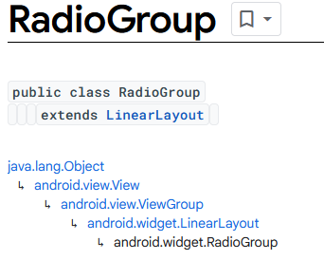
RadioGroup
Métodos importantes
  getCheckedRadioButtonId()
  setOnCheckedChangeListener
Atributos
  checkedButton
Notes:
Ejemplos-y-Ejercicios-no-obligatorios

Slide 11
Android Studio. (Teclas método abreviado)
Pulsando mayúscula te sale una ventana en la cual puedes buscar archivos y te los abre rápidamente.
Alt+f7 muestra donde se utilizan una variable que previamente ha seleccionado
Ctrl+d duplicamos una línea.
Alt+ flecha arriba o abajo, me muevo rápido entre funciones.
Ctrl – sobre una función, contraigo la función
Alt+ derecha/izquierda me muevo por las pestañas
Ctrl+mayusc+f12 maximiza el espacio de la ventana de código o restaura el resto de ventanas
Ctrl+alt + e incluir código dentro de una estructura
Ctrl+mayusc+ supr si quieres quitar código envolvente
Alt+J en los XML voy cambiando múltiples selecciones.
Ctrl+Q sobre una función me muestra la ayuda sobre los métodos de llamada de la misma
Ctrl+/ o Ctrl+Mayus+/ (la del teclado numérico) comentar varias líneas
Notes:
Ejemplos-y-Ejercicios-no-obligatorios

Slide 12
Android (Clases principales)
Activity: Concepto similar a lo que es una ventana/pantalla de la aplicación.
Fragment: Cada vez más en auge. Interfaces más reutilizables
Layouts y views. Compentes básicos de un interfaz, serían los contenedores y los componentes de esos contenedores
Intent. Objeto que comparte información entre Activitys.
Application. Es una clase base que representa la instancia global de la aplicación y se crea cuando se inicia la aplicación y se destruye cuando la aplicación se cierra por completo

Slide 13
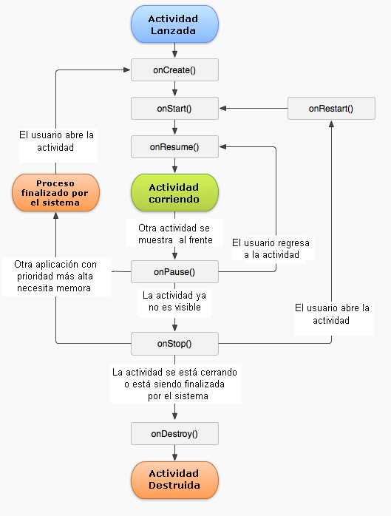
Ciclo vida

Slide 14
Índice del video
Minuto - Contenido
00:00 – Presentación
05:00 – TextInputEditText
17:00 – RadioGroup y RadioButton
30:00 – setOnCheckedChangeListener del RadioGruop
45:00 – CheckBox
51:00 - Spinner
Notes:
Ejemplos-y-Ejercicios-no-obligatorios

Slide 15



GRACIAS
victorvergel
@victorvergel

